Slide 1
JSON-Region-Plugin
Dynamische APEX-UI für JSON-Daten
mit dem JSON-Region-Plugin
Uwe Simon Database Consulting
2025-05-15
APEX-Connect-2025

Slide 2

Über mich
Name: Uwe Simon
Oracle-DB: Erfahrung mit Oracle-DB seit 1992 ab Oracle 5
Erstellen von Datenbank-Modellen
Performance-Tuning großer (>100TB) Datenbanken
Fehleranalyse in Mission-Critical Datenbanken im Rahmen von Major-Incident-Verfahren
DB-Migrationen
Proof of Concepts
APEX: 1998 erste Applikation mit OAS/OWS, HTML-DB, APEX ...24.2
Entwicklung: SQL, PL/SQL, C++, JavaScript, Java, HTML/CSS, ...
Andere DBs: DB2, MySQL, PostgreSQL
Wohnort Köln (Schäl Sick)
Arbeitseinsätze in Niederlande, Tschechien, Indien
Seit Sommer 2023 Altersteilzeit und Freelancer

Slide 3
Agenda
Idee hinter dem Plug-in
Beispiele für Anwendungsfällen für das Plug-in
JSON-Schema in Kürze
JSON-Schema und APEX-UI
JSON-Region-Plugin vs. JSON-Sources in APEX 24.2
Demo
Konfiguration des Plugins
Komplexe JSON-schema
Sonstiges

Slide 4
Idee hinter dem Plug-in
Das Plugin generiert die APEX-UI-Items zur Laufzeit basierend auf einem JSON-Schema
Es sollen alle wichtigen APEX-Itemtypen unterstützt werden
Für jeden Datentypen im JSON-Schema gibt es eine „Default”-Darstellung
Es kann für jeden Datensatz ein anderes JSON-Schema genutzt werden
Änderungen des JSON-Schema ändern direkt die APEX-UI ohne Anpassungen im APEX-Code
UI ist transparent für den Anwender, “look like APEX-UI”, also auch identische Darstellung bei Eingabefehlern etc.
Konfigurierbarkeit der APEX-UI über eine JSON-Schema-Erweiterung mit dem neuen Key
“apex”: {...}
APEX <24.2 bietet keine Out-Of-The-Box-Lösung für die einfache Ein-/Ausgabe von JSON-Daten. Mit APEX-24.2 gibt es statische JSON-Schema-Untersützung

Slide 5
Werdegang des Plug-in
Die Entwicklung des JSON-Region-Plugin begann in Oktober 2023
Erste Vorstellung auf der APEX-Connect2024 in Düsseldorf,
Letztes Jahr fand Michael Hichwa mein Plugin super und meinte
“Oracle definitely needs such a solution for JSON in APEX”
Mit APEX-24.2 führte Oracle die neuen Datasources JSON/Duality-Source ein. Dies implementiert den „statischen Anteil“ meines Plugins
Das Plug-in wird seit APEX-21.2 kontinuierlich um neue APEX-Features erweitert (z.B. APEX-24.1 „SelectMany”, „QRCode“, ...)

Slide 6
Agenda
Idee hinter dem Plug-in
Beispiele für Anwendungsfällen für das Plug-in
JSON-Schema in Kürze
JSON-Schema und APEX-UI
JSON-Region-Plugin vs. JSON-Sources in APEX 24.2
Demo
Konfiguration des Plugins
Komplexe JSON-schema
Sonstiges

Slide 7
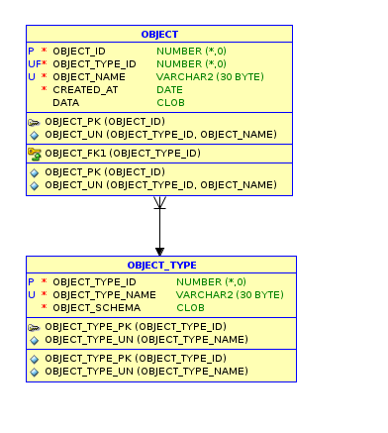
Beispiele für Anwendungsfällen für das Plug-in
Konfigurierbare Workflows mit Daten in einer JSON-Spalte
Konfigurierbare Asset-Management-Systeme mit Attributen in einer JSON-Spalte, die vom Asset-Typ abhängen
Formular-Tools mit einer Formularstruktur als JSON-Schema und den Formulardaten in einer JSON-Spalte
Umfrage-Tools mit Fragen und der Liste der möglichen Antworten als JSON-Schema gespeichert und den Antwortdaten in einer JSON-Spalte
Anpassung einer APEX-Anwendung durch den Kunden und einfache Versionsupdates:
Anpassungen sind an vorgesehenen Stellen ohne Änderungen im Page-Designer möglich.

Slide 8
Demo
2 einfache Beispiele zur Motivation für das Plug-In
Asset-Management
Workflow zur Bestellung von Hard-/Software etc. mit APEX-Workflow

Slide 9
Agenda
Idee hinter dem Plug-in
Beispiele für Anwendungsfällen für das Plug-in
JSON-Schema in Kürze
JSON-Schema und APEX-UI
JSON-Region-Plugin vs. JSON-Sources in APEX 24.2
Demo
Konfiguration des Plugins
Komplexe JSON-schema
Sonstiges

Slide 10
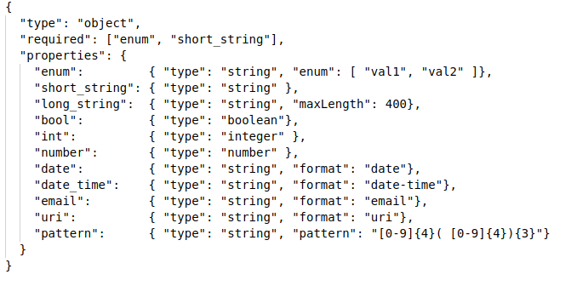
JSON-Schema in Kürze
Die Dokumentation von JSON-Schema befindet sich unter https://json-schema.org/
JSON-Schema ist eine Beschreibung der Struktur von JSON-Daten
  Ein JSON-Schema ist ein Objekt oder ein Array (“type“: “object“, “type”: “array“)
  Jedes Attribute definiert den Datentyp (“type“) und ggf. das Format (“format“),
  Es gibt Mussfelder (“required“),
  Für Felder gibt es Wertelisten (“enum“), und Muster (“pattern“), ....
Oracle23ai unterstützt JSON-Schema-Validierungen von CLOB/JSON-Spalten und Collection-Tables
Warum also nicht ein JSON-Schema zur Generierung einer APEX-UI nutzen.

Slide 11
Agenda
Idee hinter dem Plug-in
Beispiele für Anwendungsfällen für das Plug-in
JSON-Schema in Kürze
JSON-Schema und APEX-UI
JSON-Region-Plugin vs. JSON-Sources in APEX 24.2
Demo
Konfiguration des Plugins
Komplexe JSON-schema
Sonstiges

Slide 12
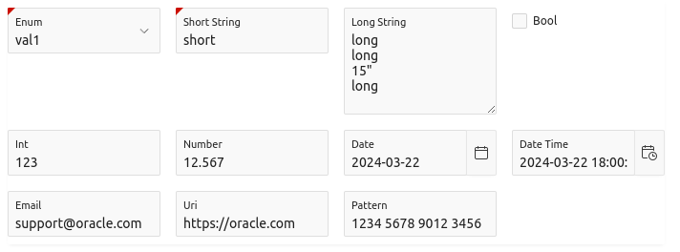
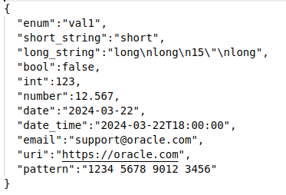
JSON-Schema, JSON-Daten und APEX-UI

Slide 13
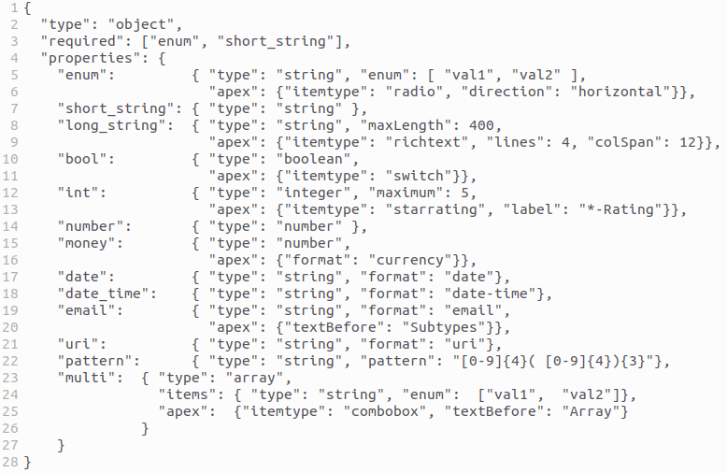
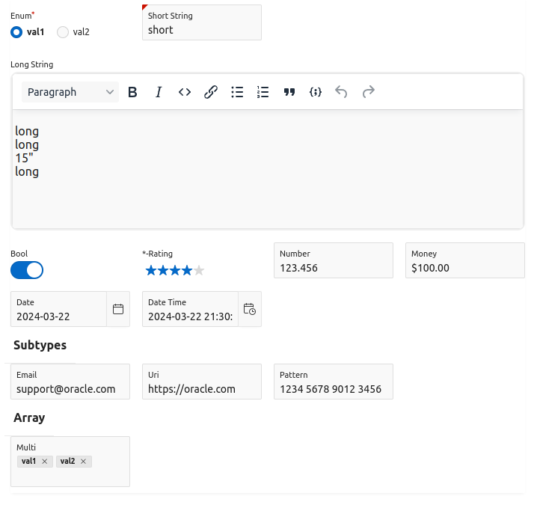
Anpassung der APEX-UI

Slide 14
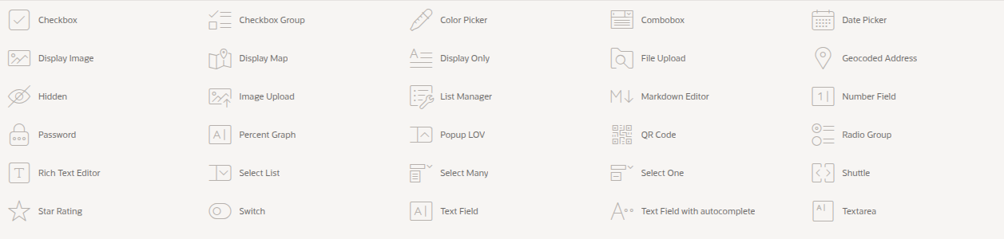
Unterstützte APEX-Page-Itemtypes
Grün: Default basierend auf JSON-Schema-Properties “type”, “format”, “enum”
Rot: (Noch) nicht unterstützt
Sonstige: Konfiguration über JSON-Schema “apex”: {“itemtype”: “???”}
Plugin-Only: “itemtype“: “time“, nutzt den Browser-Time-Selektor, APEX unterstützt dies nicht.

Slide 15
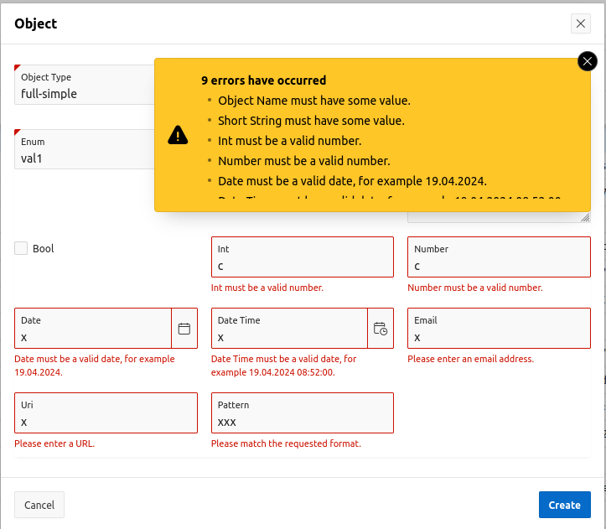
Feld-Validierungen und Fehlermeldungen
Unterstützte Feld-Validierungen
  required
  integer, number, currency
  date, date-time, time
  regexp-Muster
  email-address, URI
  ipv4/v6 address, UUID
  min, max
  String Länge
  Enum (list of values)
Standard APEX-Fehlermeldungen bei Validierungsfehlern

Slide 16
Agenda
Idee hinter dem Plug-in
Beispiele für Anwendungsfällen für das Plug-in
JSON-Schema in Kürze
JSON-Schema und APEX-UI
JSON-Region-Plugin vs. JSON-Sources in APEX 24.2
Demo
Konfiguration des Plugins
Komplexe JSON-schema
Sonstiges

Slide 17
Plug-in vs. JSON-Sources in APEX-24.2
Feature | Plug-in | APEX 24.2
VARCHAR2/CLOB/JSON column | √ | √
collection-table | √ | √
collection-view | √ | −
JSON-duality-view | √ | √
Fixed JSON-schema | √ | √ JSON-source
Variable JSON-schema | √ | −
Evaluation of JSON-schema | At runtime | In page-designer
JSON-schema from DB (23ai) | √ | √− (Duality-source only)
Dynamic UI | √ | −
Schema references | √ | −
Conditional JSON-schema | √ | −
Interactive grid/report | √− with JSON-Item-Plug-in | √

Slide 18
Agenda
Idee hinter dem Plug-in
Beispiele für Anwendungsfällen für das Plug-in
JSON-Schema in Kürze
JSON-Schema und APEX-UI
JSON-Region-Plugin vs. JSON-Sources in APEX 24.2
Demo
Konfiguration des Plugins
Komplexe JSON-schema
Sonstiges

Slide 19
Demo
Eine Demo sage mehr als 1000 Folien
Demo nutzt einfaches Datenmodel
  Tabelle “OBJECT” mit „generischen“ Objekten in der JSON-Spalte “DATA” (CLOB/JSON)
  Tabelle “OBJECT_TYPE” enthält die gültigen Object-Typen und deren jeweiliges JSON-Schema in Spalte “OBJECT_SCHEMA”
  JSON-collection-table/view “TABLE23AI”, “VIEW23AI”
  JSON-duality-view “JSON23AI”
  Wenn noch Zeit:
  Nutzung APEX-24.2 JSON-Source, Duality-Source

Slide 20
Agenda
Idee hinter dem Plug-in
Beispiele für Anwendungsfällen für das Plug-in
JSON-Schema in Kürze
JSON-Schema und APEX-UI
JSON-Region-Plugin vs. JSON-Sources in APEX 24.2
Demo
Konfiguration des Plugins
Komplexe JSON-schema
Sonstiges

Slide 21
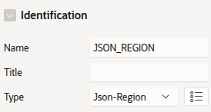
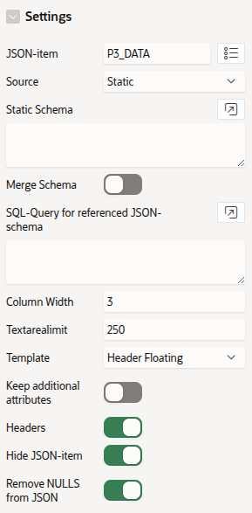

Plug-in configuration in APEX-dialog-editor
Einfache Konfiguration
  JSON-Item
  Source für das JSON-schema
    Statisches JSON-schema
    SQL-Query, die das JSON-Schema liefert
    Generiere JSON-Schema basierend auf den JSON-Data
Weitere Konfigurationen
  UI: Breite der Spalten, Grenzwet, abdem Textarea genutzt wird, Template für Eingabefelder
  Generiere Titel für Sub-Objekte
  Page-Item mit den JSON-Daten unsichtbar schalten
  Zusätzliche Attribute in den JSON-Daten erhalten
  Lösche Properties die Leer/Null sind aus den JSON-Daten
  Das Read-only-Attribut wird für die Region genutzt

Slide 22
Agenda
Idee hinter dem Plug-in
Beispiele für Anwendungsfällen für das Plug-in
JSON-Schema in Kürze
JSON-Schema und APEX-UI
JSON-Region-Plugin vs. JSON-Sources in APEX 24.2
Demo
Konfiguration des Plugins
Komplexe JSON-schema
Sonstiges

Slide 23
JSON-Schema Referenzen
Lokale Schema-Referenzen
  “$ref“: “#/defs/...“
  The reference starts with “#/” and references in the current JSON-schema.
  To avoid redundancies. For example when multiple addresses are required in a JSON-schema.
Statische Schema-Referenzen vom DB-server
  “$ref“: “/defs/...“
  Callback to database for selecting a static “sub-schema”, which is used in multiple JSON-schemas. The reference starts with “/”.
Dynamische Schema-Referenzen vom DB-server
  “$ref“: “/defs/...”
  Callback to database for generating a “sub-schema”. For example to dynamically generate a select-list or a hierarchy of select-lists from a hierarchical query.
  The reference starts with “/”.

Slide 24
Bedingte JSON-Schema...
  “dependentRequired“: Items werden „Mandatory“, wenn ein anderes Feld „Nicht leer“ ist (payment nicht leer, dann card, validity und securitycode)
  "dependentRequired":{
  "payment": ["card", “validity”, “securitycode”]
  }
  “dependentSchema“: Ein “Sub-Schema” steht nur zur Verfügung, wenn ein Item „Nicht leer“ ist (pyment nicht leer, dann auch creditcard)
  "dependentSchemas": {
  "payment": {
  "type": "object",
  "properties": { "creditcard": {"$ref": "#/$defs/creditcard"} }
  }
  }

Slide 25
...Bedingte JSON-Schema
  “if“, “then“, “else“
  Abhängig von einer Bedingung werden Items sichtbar
  "if": { "properties": { "deliverytohome": { "const": true} } },
  "then": { "properties": { "home_address": {"$ref": "#/$defs/address"} } }, "else": { "properties": { "delivery_info": {"type": "string"} } }
  “allOf“, “oneOf”, “anyOf“, “not“ in den “if“-Bedingungen
  “allOf” für die Schema-Concatenation
  Vereinfacht komplexe “if/then/else”-Bedingungen

Slide 26
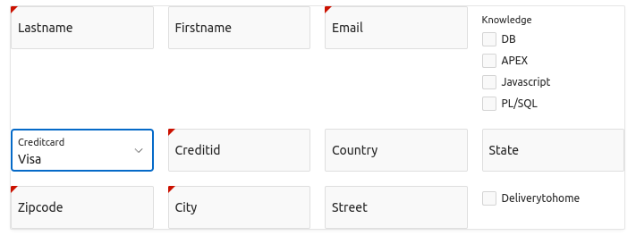
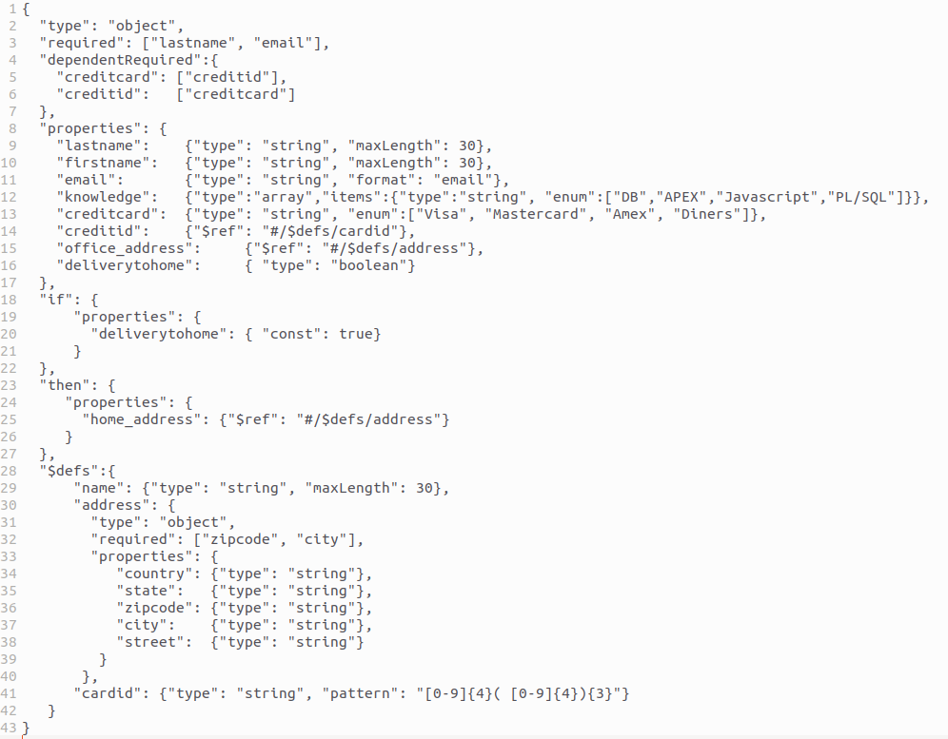
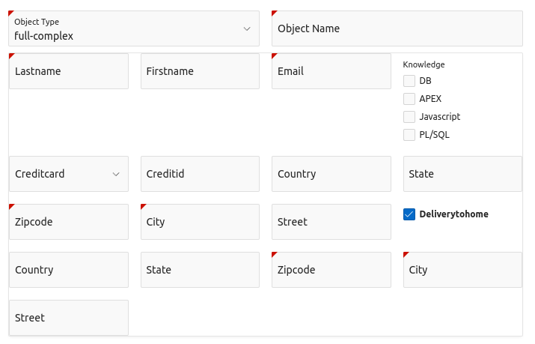
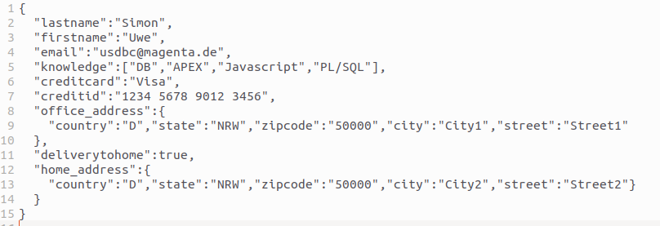
Komplexes JSON-Schema
object/array, conditional schema:

Slide 27
Agenda
Idee hinter dem Plug-in
Beispiele für Anwendungsfällen für das Plug-in
JSON-Schema in Kürze
JSON-Schema und APEX-UI
JSON-Region-Plugin vs. JSON-Sources in APEX 24.2
Demo
Konfiguration des Plugins
Komplexe JSON-schema
Sonstiges

Slide 28
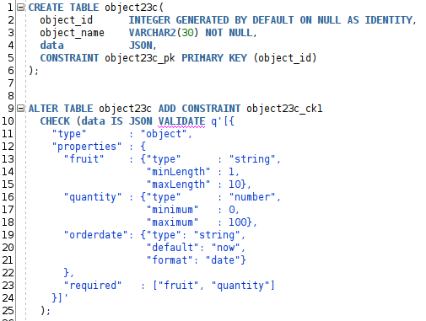
Übernahme des JSON-Schema aus JSON-Validierung
Mit Oracle23ai, kann man nun auch eine
“IS JSON VALIDATE” Check-Constraint für VARCHAR2/CLOB/JSON-Spalten angeben.
Die JSON-Duality-Views haben auch ein JSON-Schema als Beschreibung
Warum also nicht diese Informationen direkt für das JSON-Schema des Plug-Ins nutzen.
Achtung:
  Oracle unterstützt nur einen Subset von JSON-Schema. Komplexe Konstrukte wie z.B.
  “$ref“: “…“ werden ignoriert oder liefern bei der Validierung Fehler
  Bei den JSON-Duality-Views nutzt Oracle einige Erweiterungen wie “extendedType“, diese werden durch das Plugin auch unterstützt

Slide 29
Bekannte Fallen mit APEX 24.2...
JSON-collection-table:
INSERT INTO table23ai VALUES('{"fruit":"Banana","quantity":10,"orderdate":"2025-02-20"}');
UPDATE table23ai SET data='{"fruit":"Banana","quantity":10,"orderdate":"2025-02-20"}'
where rowid='AAArpxAAQAAAAL1AAA';
Oracle DB < 23.7: JSON-collection-table:
INSERT, UPDATE
ORA-00932: inconsistent datatypes: expected VARCHAR, BLOB, CLOB, FILE, BINARY, JSON – got -
ORA-54059: cannot update an immutable column ("UWE"."TABLE23AI"."RESID")
Oracle DB >= 23.7: JSON-collection-table mit JSON VALIDATE constraint:
INSERT works
UPDATE
ORA-00932: inconsistent datatypes: expected VARCHAR, BLOB, CLOB, FILE, BINARY, JSON – got -

Slide 30
...Bekannte Fallen mit APEX 24.2
JSON-Source:
  Beim Definieren einer JSON-Source mit einem „komplexen“ JSON-schema bekommt man - den nicht wirklich hilfreichen - Fehler
  Could not compute a Data Profile for the new JSON Source, because of the following error: ORA-06503: PL/SQL: function returned without value.
  Das JSON-Schema enthält Key/Werte, die der JSON-Schema-Parser von APEX24.2 nicht versteht
Duality-View:
  Beim Definieren einer Duality-Source mit OracleDB >=23.7, gibt es - den nicht wirklich hilfreichen - Fehler
  ORA-06503: PL/SQL: function returned without value
  In OracleDB 23.7 hat sich die Ausgabe von dbms_json_schema.describe geändert.
Sollte mit einem der nächsten Patches gefixed sein.

Slide 31
Sonstiges
Nutzung des Plugin
  Feedback von 2 Kundenanwendungen (USA, Indien)
  Das Produkt „Flows4Apex“ https://flowsforapex.org/ (Dev-Talk am 13.05.)
    Hier gibt es auch eine „Standalone-APEX-Applikation“ „JSON-Simple-Form-Builder” mit der ohne JSON-Schema-Kenntnisse Formulare erstellt und getestet werden können. Die so generierten JSON-Schema können dann per Copy&Paste übernommen werden
    Es gibt auch eine “Simple Process Starter”-Applikation, die JSON-Schema zum Generieren von Formularen mittels dem JSON-Region-Plugin nutzt.
Weitere Ideen für Erweiterungen des Plug-Ins
  Unterstützung des JSON-Schema aus OpenAPI https://swagger.io/specification/
  Unterstützung des JSON-Schema aus JSON-Form https://jsonforms.io/

Slide 32
Fast geschafft
Vielen Dank für die Aufmerksamkeit
Zeit für Fragen ?
APEX: https://apex.world (JSON-Region)
Github: https://github.com/simonuwe/oracle-apex-json-region
Email: usdbc@magenta.de
LinkedIn: https://www.linkedin.com/in/uwe-simon-cologne/

Slide 33
Anhang

Slide 34
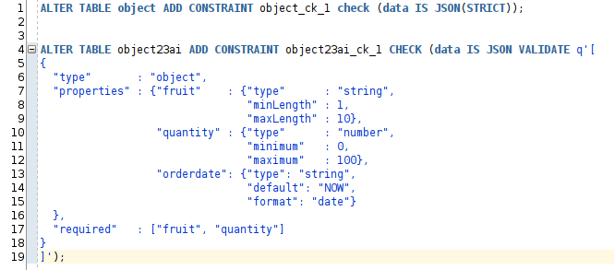
Miscellaneous...
When using JSON in CLOB use check-constraint
IS JSON(STRICT)
When using a static JSON-schema for a table. Starting with Oracle23ai use check-constraint
IS JSON VALIDATE ‘{….}’

Slide 35
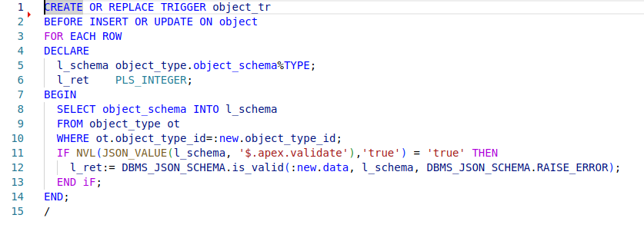


...Miscellaneous
When a JSON-column can contain data with different JSON-schema, the data could be verified with a row-trigger
Often the JSON-schema attribute “enum” must be in sync with a lookup-table.
2 solutions
  A statement-Trigger on the lookup-table
  Use a “dynamic”
  “$ref”: “/enum/….”
  to generate the values for an “enum” or a list of dependent “enum”

Slide 36
Experiences during development...
Different behaviours of UI-items in JavaScript
apex.item(…).setValue(…)
  Destroys Date/Date-Time-Picker in APEX<=22.2 when called after the UI-item is rendered
  For item-types “QRCode” and “RichTextEditor” (introduced in APEX-23.2) must wait until the rendering of the UI-Items has finished
  QR-Code is generated in PL/SQL, uses an AJAX-request via AJAX-callback
  RichTextEditor is initialized asynchronously, must be finished before using apex.item().setValue
<input ...>
  All common browsers support additional attributes like minLength=“..“, „pattern=“..“, type=“time“, …
  Error-messages for this <input>-tags is generated by the browsers, unfortunately in the language of the browser-UI but not in the language of the current page

Slide 37
...Experiences during development...
The first plug-in-version, supporting the “simple” property types „string“, „integer“, „number“, „boolean“, was implemented quite fast, the next versions supporting different APEX/DB-versions and additions APEX-item-types (‘Richtext”,”Switch”, “Combobox”, …) sub-object and arrays took much more time.
APEX-JavaScript-code
  JavaScript-code .../images/apex/libraries is available in minimized and “readable” format. The inline Documentation inside source code not always matching 100% / is partially missing
  Depending on item/widget different implementation pattern with different behaviour
  Oracle changes the used JavaScript-library for advanced item-types like “Richttext”, Date-Picker”, … which changes in behaviours/APIs

Slide 38
...Experiences during development
PL/SQL
  There is no PL/SQL-constant for the current APEX-Release like in JavaScript
  apex.env.APEX_VERSION
  The support of features (QR-code, collection-tables, …) in new APEX/DB-releases requires conditional compile in PL/SQL
  Workarround (here for APEX für 23.2):
  $if wwv_flow_api.c_current>=20231031 $then
  …
  $end

